Slide 1






Painel 7: Experiências de Gestão no Saneamento Rural
Sistema Integrado de Saneamento Rural - SISAR
Marcondes Ribeiro Lima
Diretor Presidente
Instituto Sisar
Juazeiro – BA
22 de novembro de 2024

Slide 2
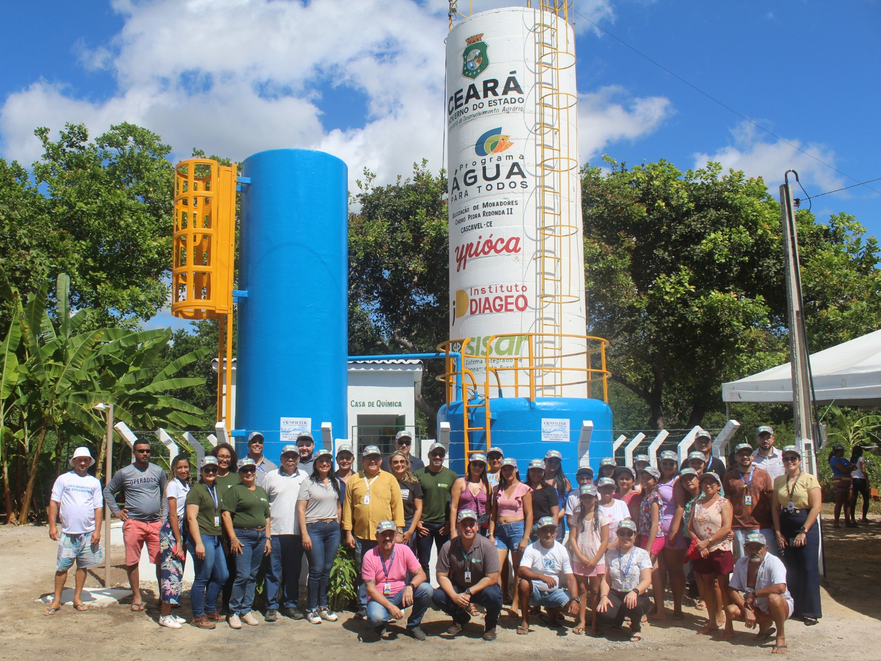

O QUE É COMPROMISSO?

Slide 3
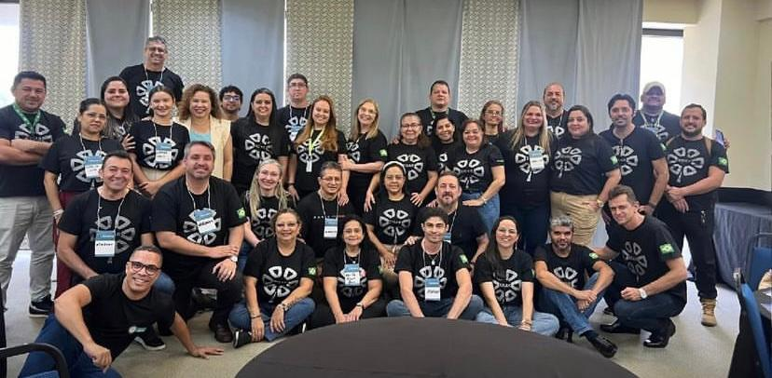
Programa de Desenvolvimento de Liderança

Slide 4









Slide 5
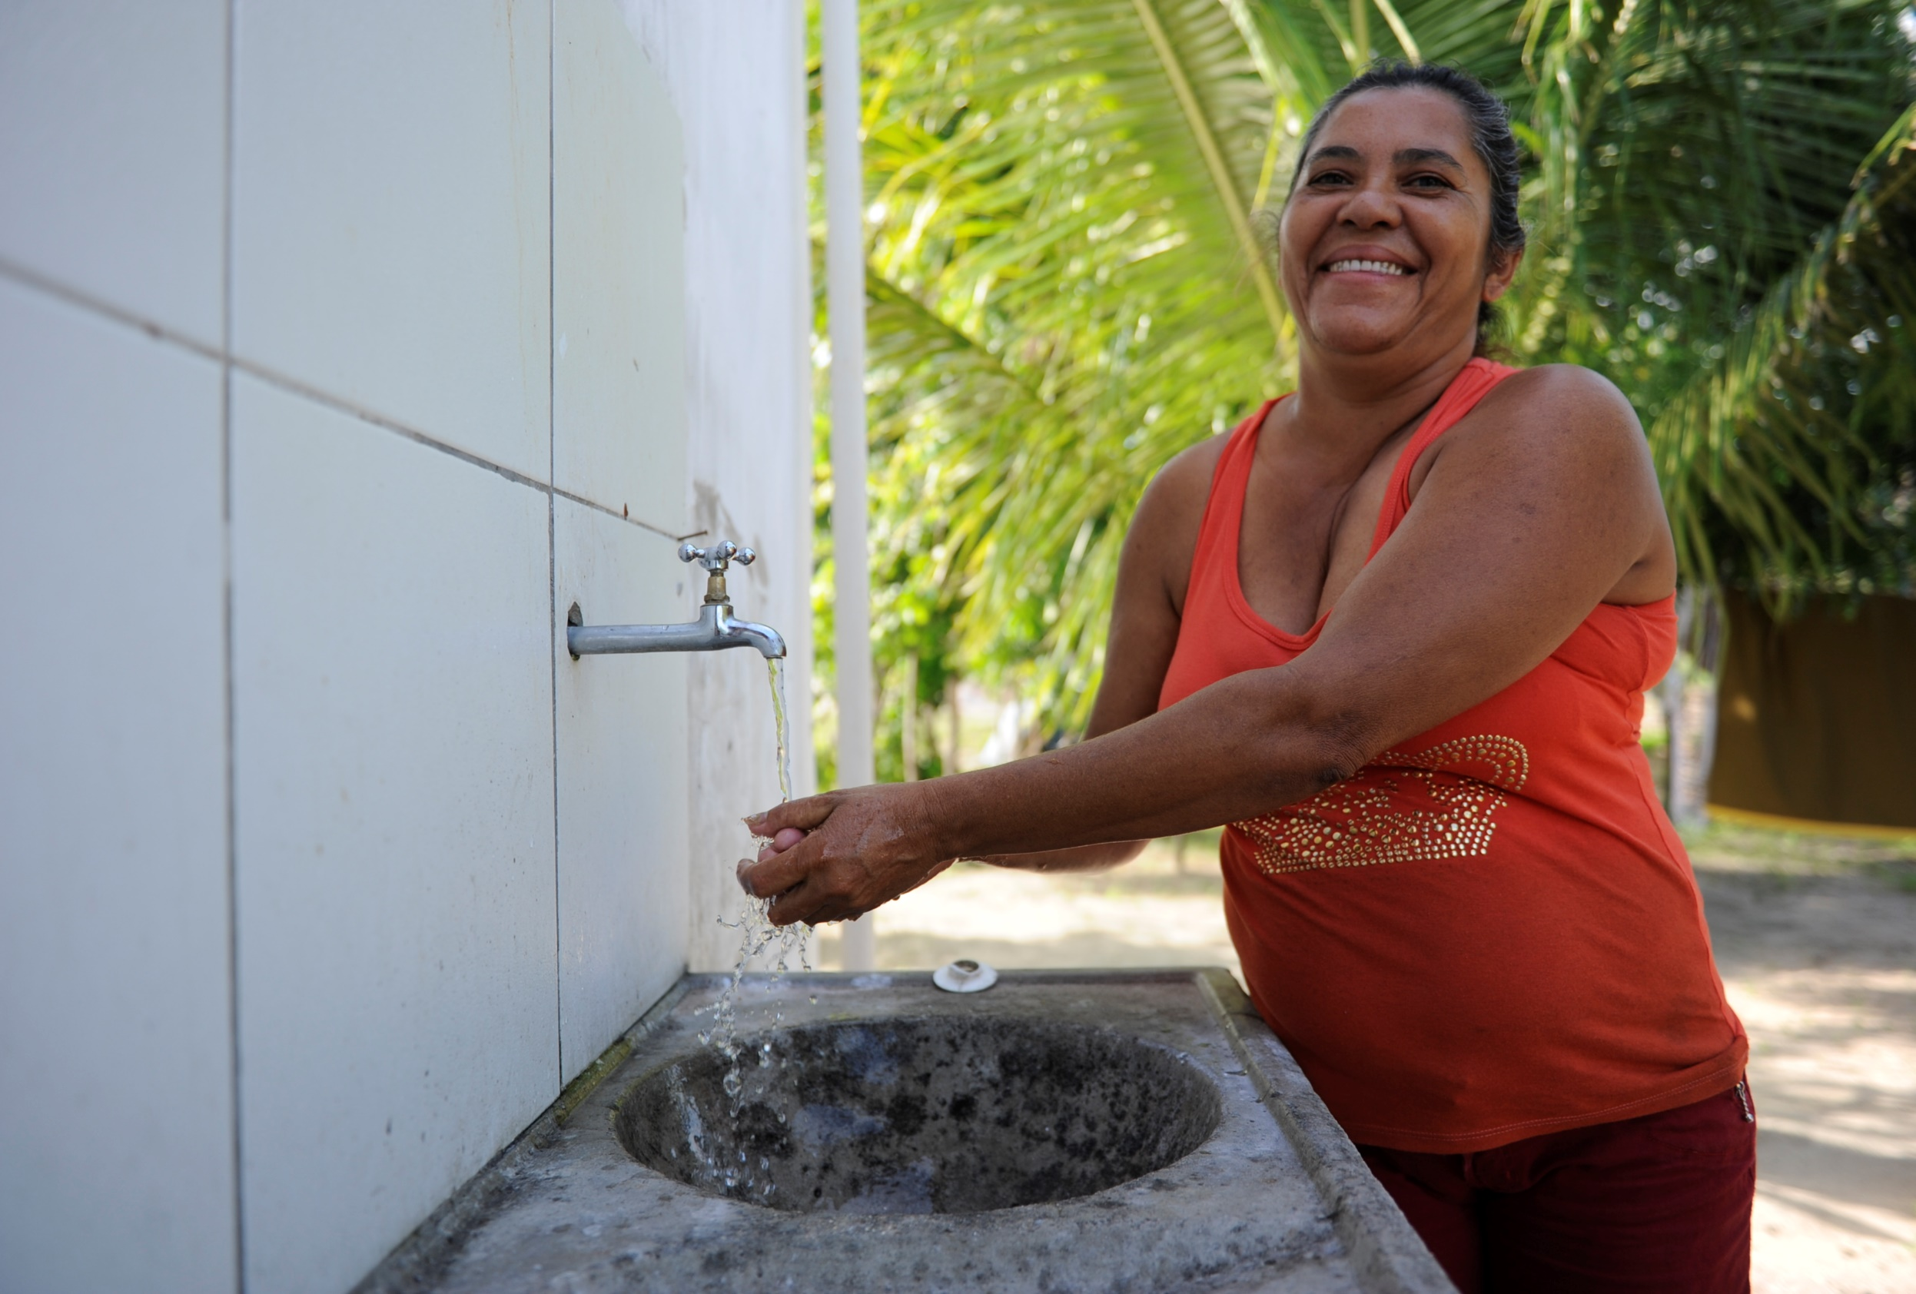
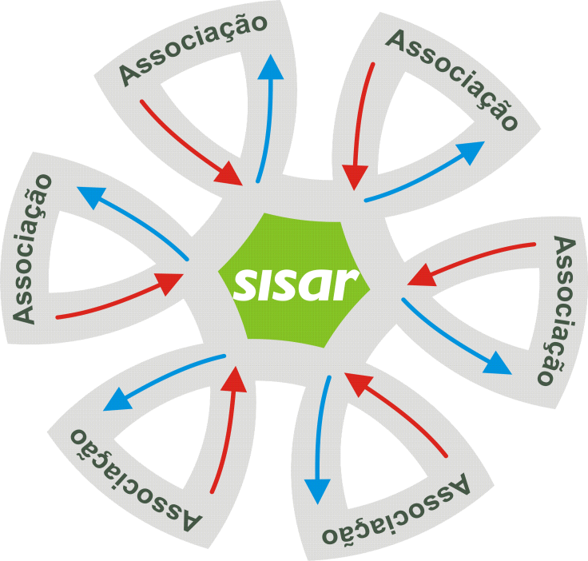
MODELO DE GESTÃO SISAR
O SISAR é uma federação de associações comunitárias rurais que possuem sistema de água/esgoto para fazer a gestão compartilhada com suas filiadas.
Autossustentável
Autogerido
Manutenção
Conta de Água

Slide 6



Slide 7
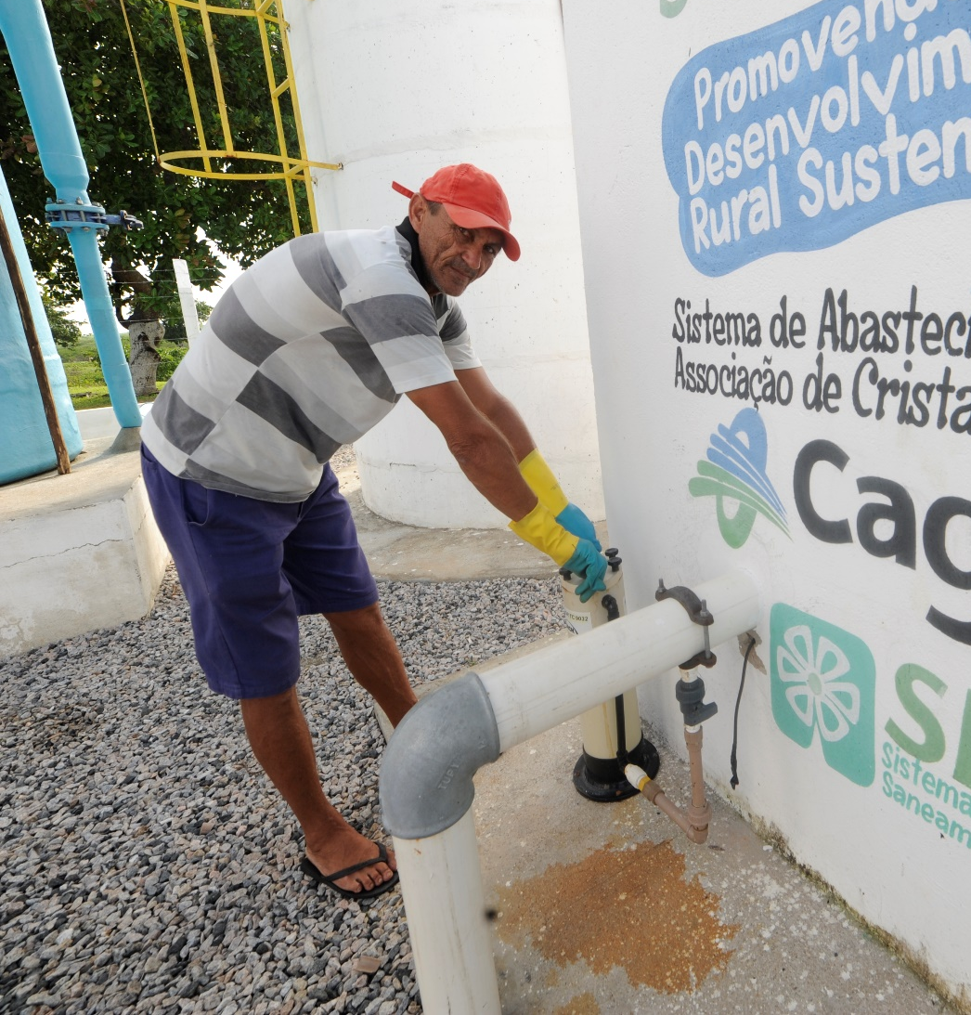



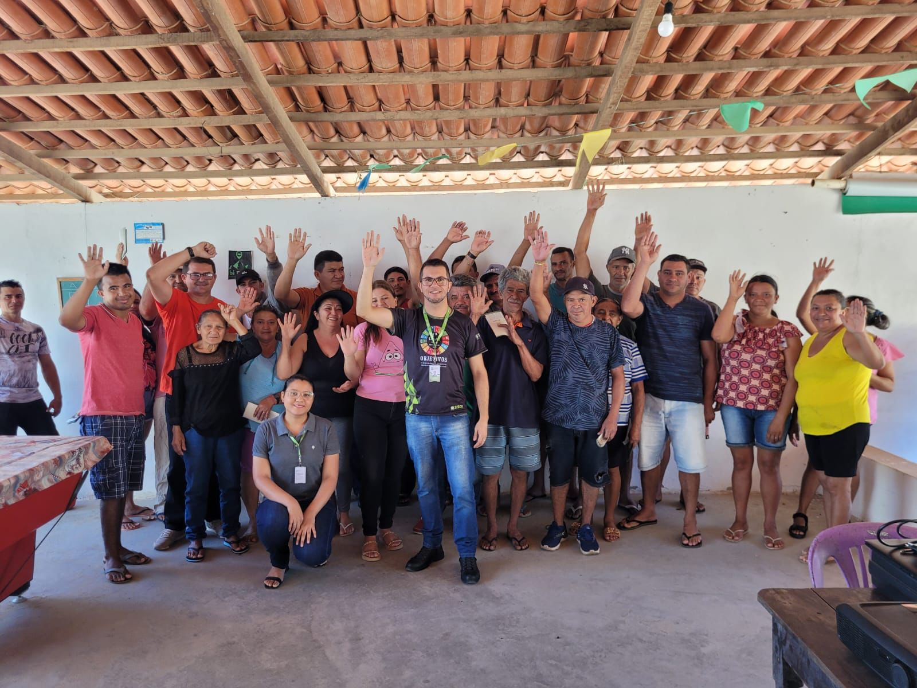
COMO FUNCIONA?
ASSOCIAÇÃO COMUNITÁRIA
MODELO DE GESTÃO COMPARTILHADA
GERENCIA A ASSOCIAÇÃO, PARTICIPA DA GESTÃO DO SISAR, OPERA O SISTEMA LOCAL E FAZ PEQUENAS MANUTENÇÕES
FAZ O ACOMPANHAMENTO ADMINISTRATIVO, SOCIAL E TÉCNICO DAS COMUNIDADES E DE SEUS SISTEMAS, EXECUTA AS MANUTENÇÕES ELETROMECÂNICAS E HIDRÁULICAS, CAPACITA A COMUNIDADE PARA A GESTÃO DO SANEAMENTO E EMPODERAMENTO SOCIAL E ECONÔMICO.

Slide 8
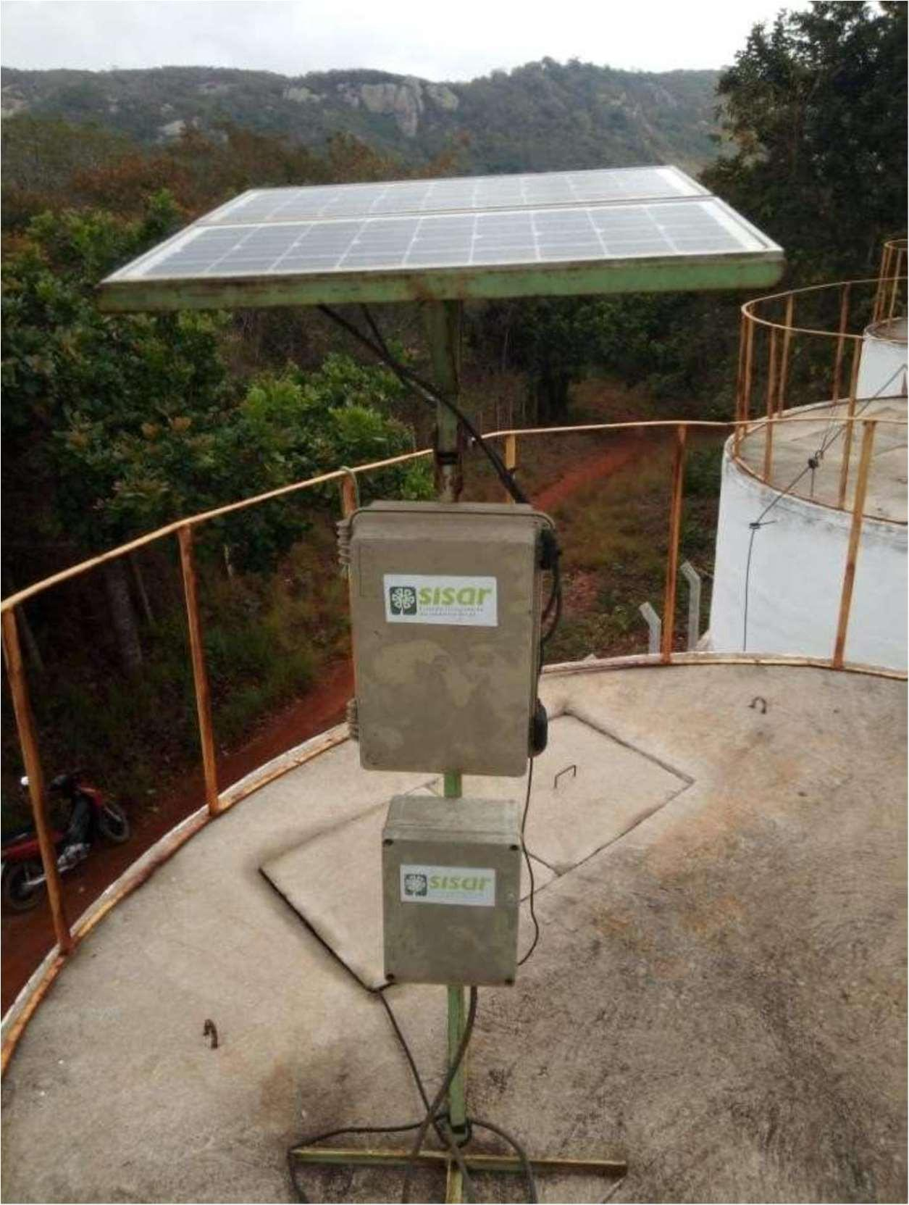
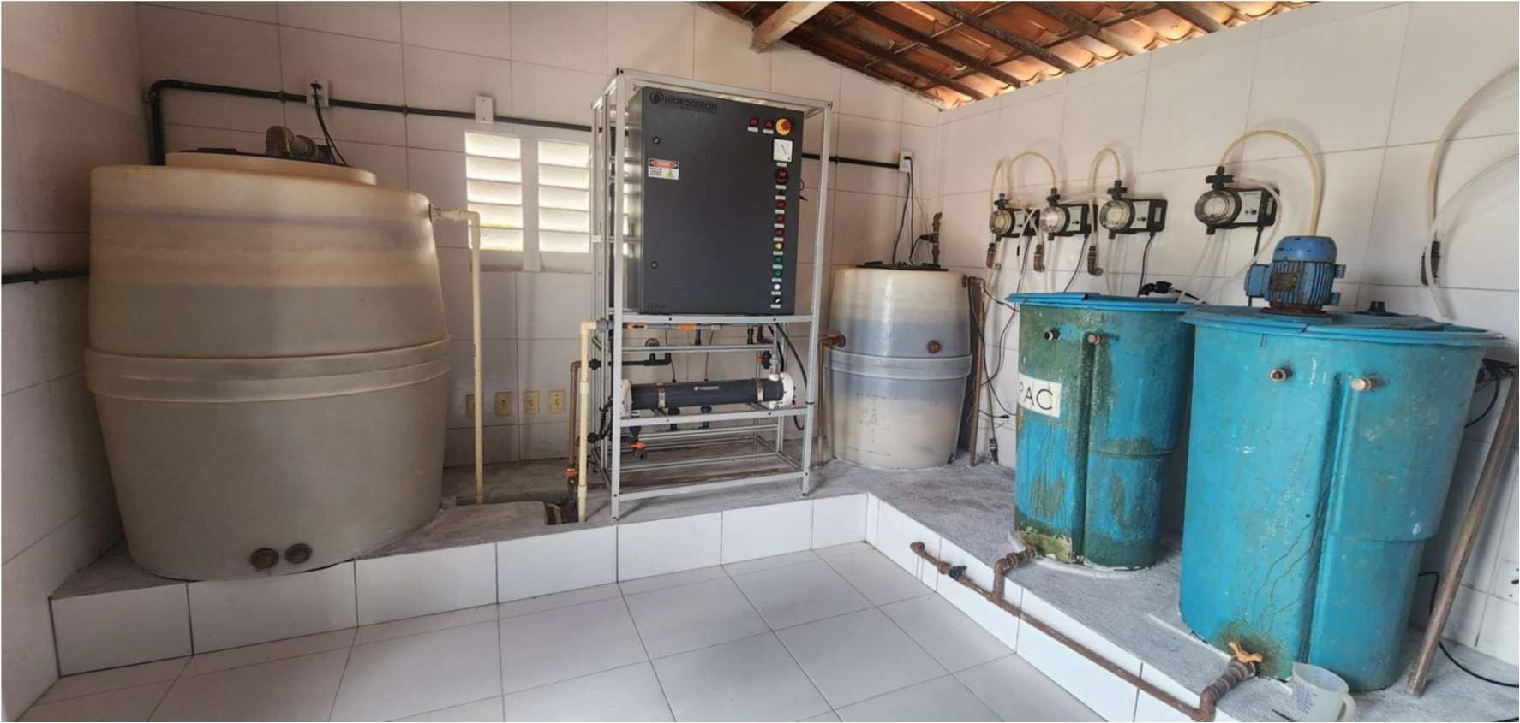
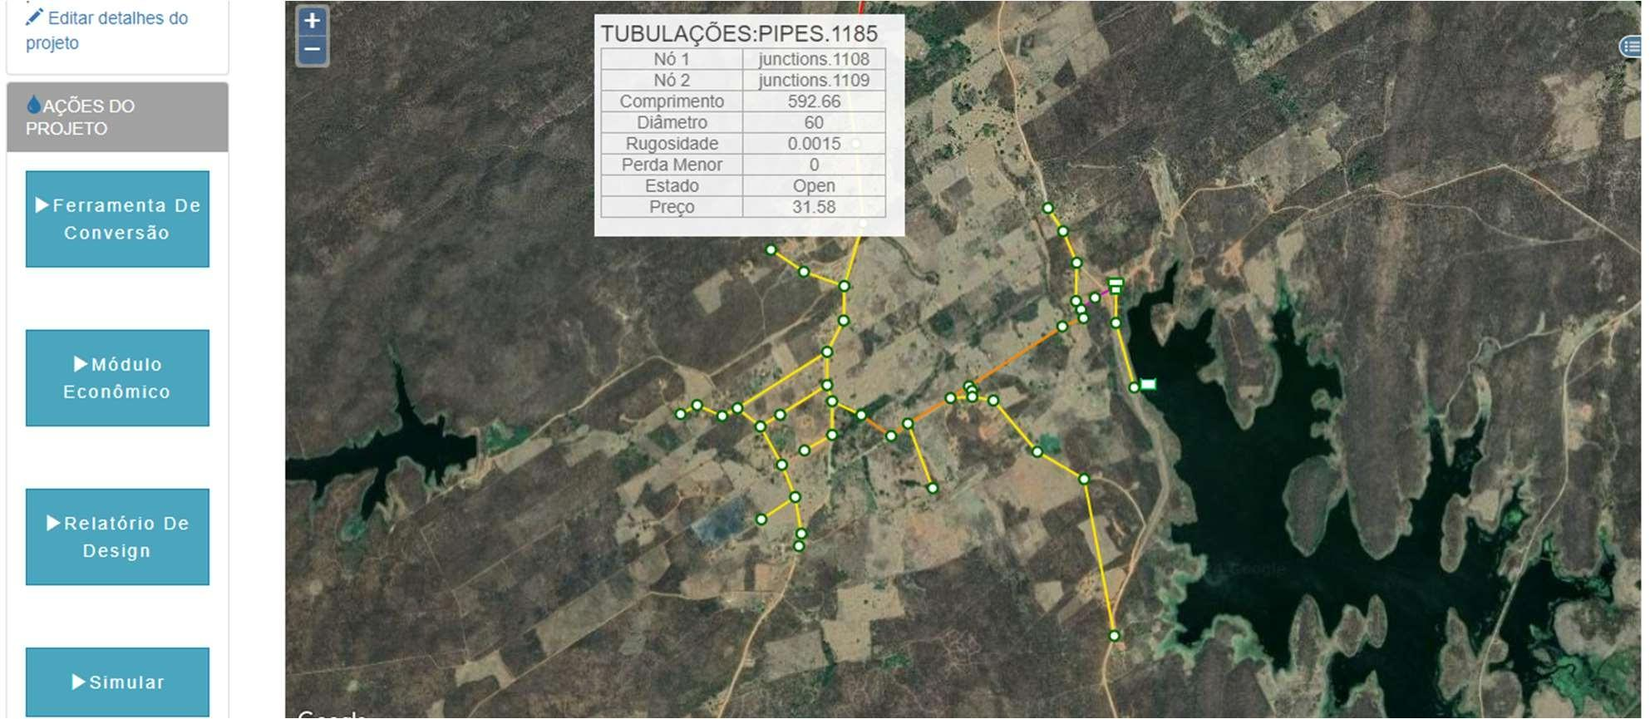
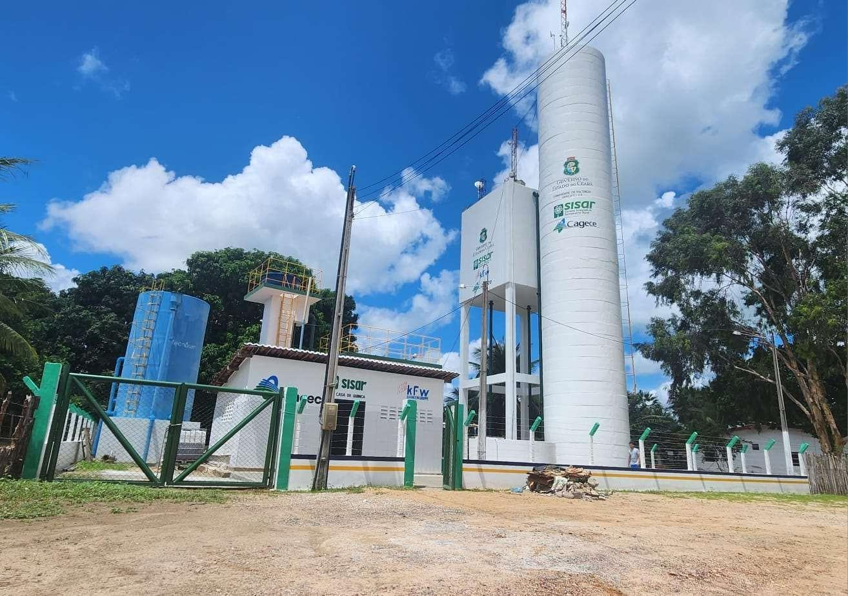
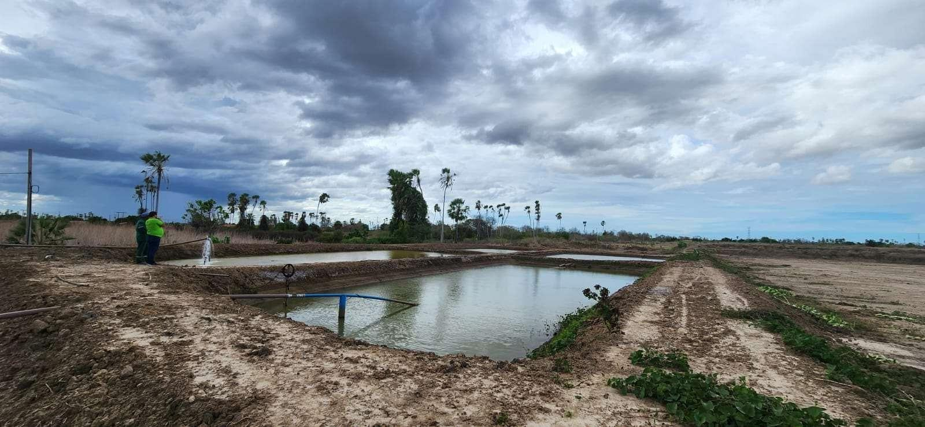
TECNOLOGIAS IMPLANTADAS NOS SISARS
FILTROS LENTO
FLOCODECANTAÇÃO
FILTRAÇÃO DIRETA ASCENDENTE/DESCENDENTE
DUPLA FILTRAÇÃO
SIMPLES DESINFECÇÃO
FÁBRICAS GERADORAS DE CLORO
OZÔNIO
LAGOAS DE DECANTAÇÃO (FERRO
ZEÓLITAS (COR E TURBIDEZ)
AUTOMAÇÕES
SOFTWARE DE SIMULAÇÃO – 3ª FASE DO WSMART

Slide 9
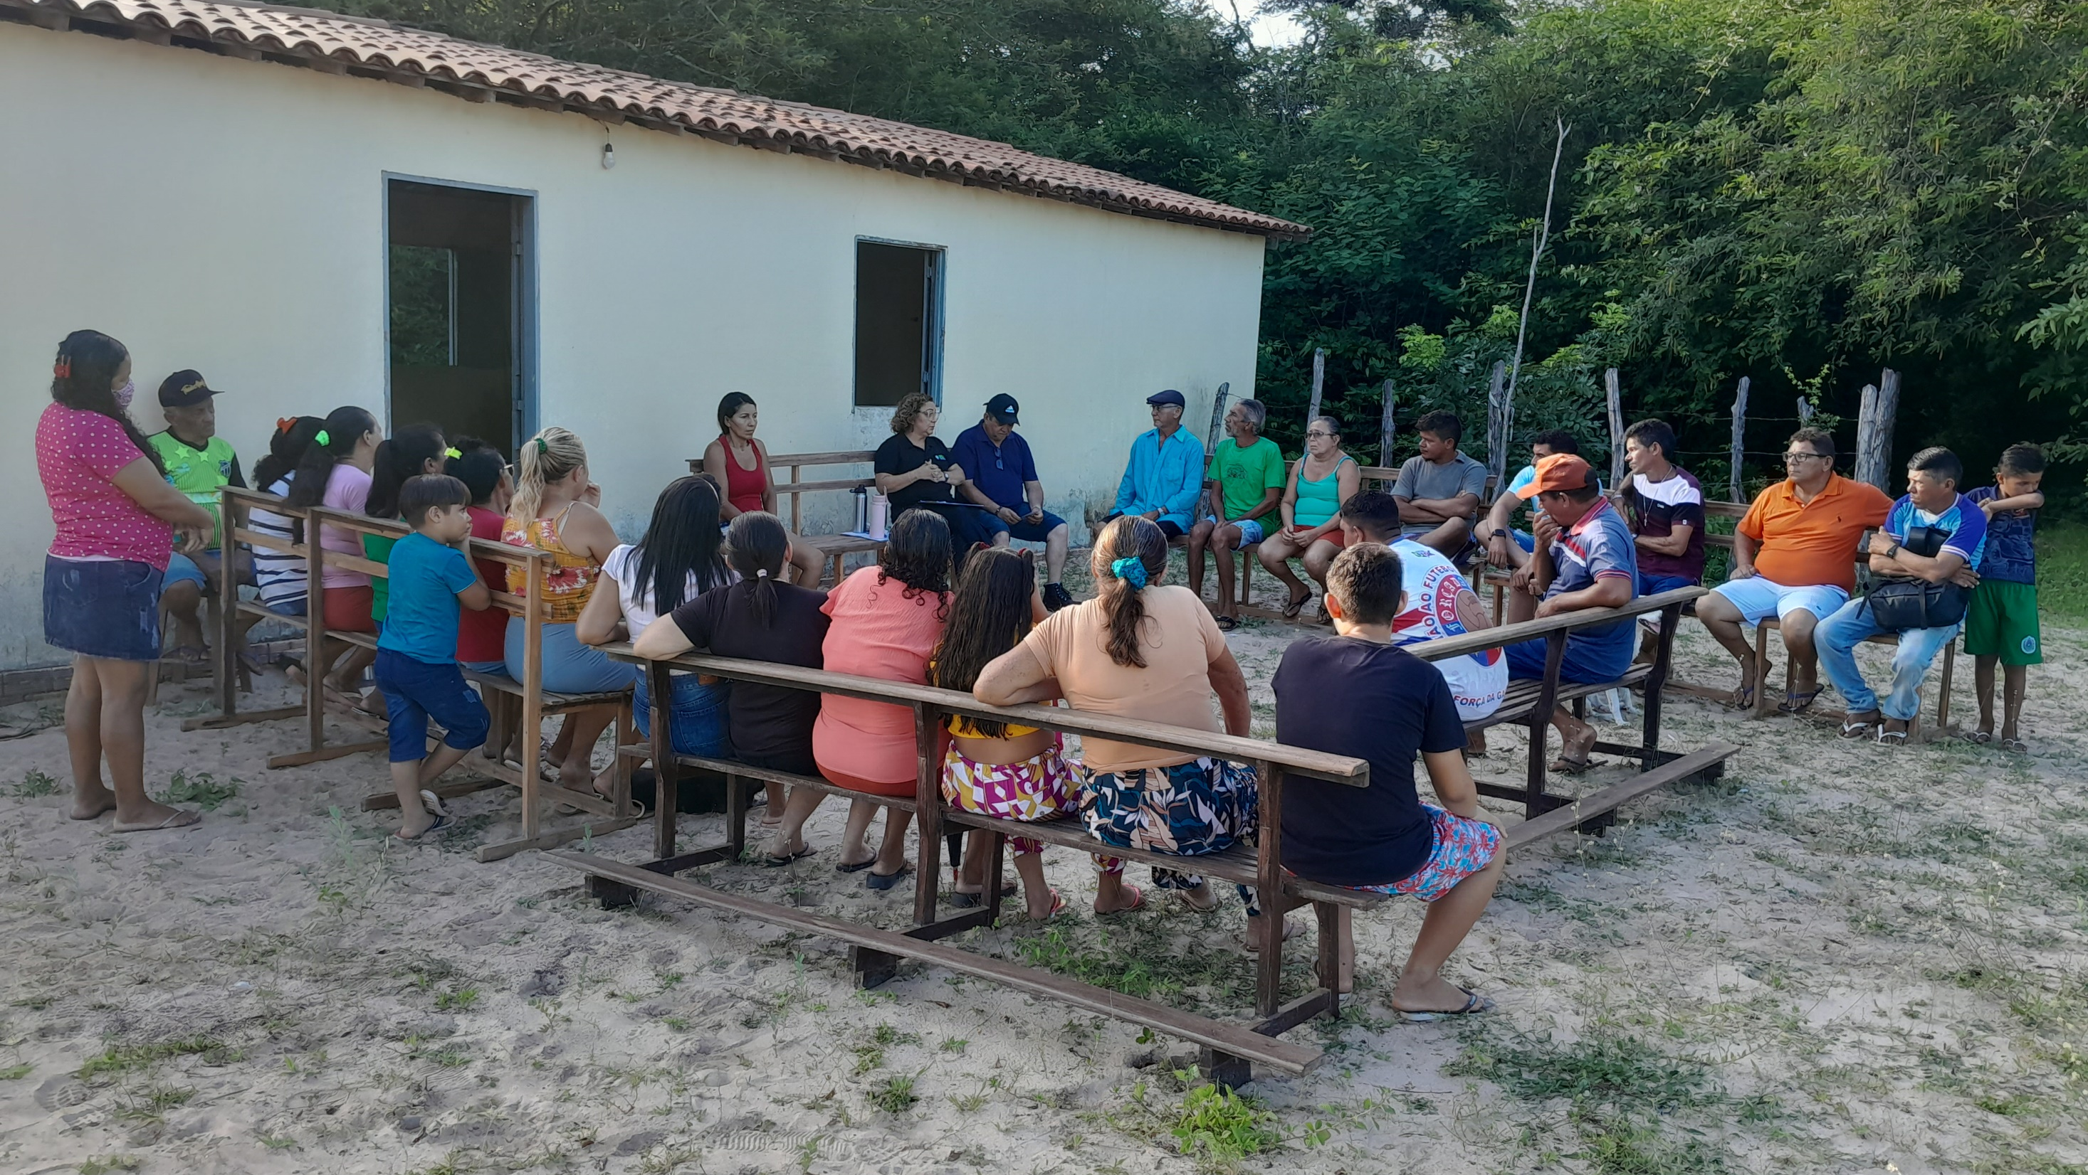
Fortalecimento Social

Slide 10
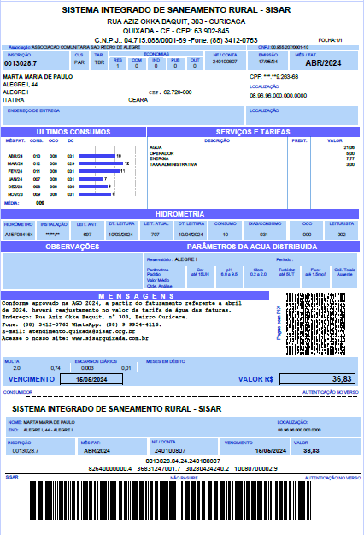
MODELO DE COBRANÇA SISAR
Conta de água faturada por comunidade;
Agente arrecadador (Caixa / Banco do Brasil);
Cobrança progressiva com taxa mínima de 0 a 10m³.
Associação Comunitária
Consumo de água (10m³) | R$ 21,06
Operador | R$ 5,00
Energia | R$ 7,77
Taxa administrativa | R$ 3,00
TOTAL | R$ 36,83
10

Slide 11
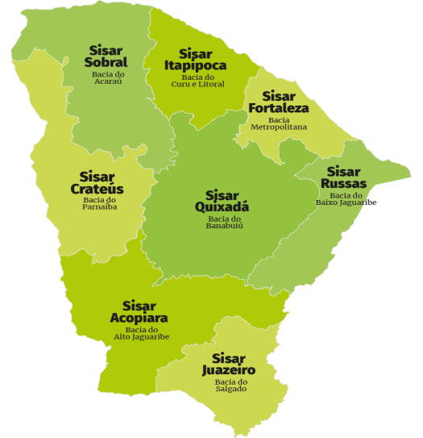
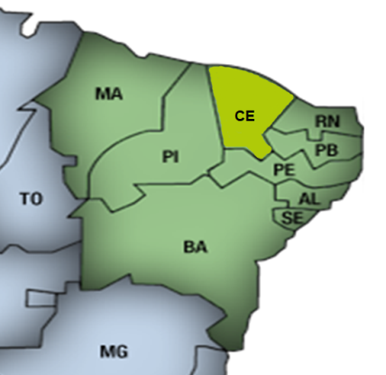
GESTÃO SISARS CE, PI, PE / GESTÃO CENTRAIS NA BAHIA
Ceará: Sisar Sobral
1996
Replicação dos 7 SISARS
2001
Localidades - 248
Pop. Atendida – 194.455
Fundação - 27/01/96
Localidades - 301
Pop. Atendida – 127.564
Fundação - 07/03/02
Localidades - 128
Pop. Atendida – 62.011
Fundação - 29/06/01
Pernambuco:
Sisar Moxotó – Arcoverde
2020
Piauí:
Sisar Picos
2004
Localidades – 371
Pop. Atendida – 189.662
Fundação - 02/08/01
Localidades - 360
Pop. Atendida – 138.737
Fundação - 31/08/01
Pernambuco:
Sisar Sertão Central e Araripe
2021
Bahia:
Central Seabra
1995
Localidades - 259
Pop. Atendida – 98.272
Fundação - 07/02/02
Pernambuco:
Sisar Alto Pajeú
2021
Localidades - 294
Pop. Atendida – 101.958 Fundação - 09/10/01
Bahia:
Central Jacobina
1998
Localidades - 312
Pop. Atendida – 142.835
Fundação - 25/10/01
Pernambuco:
Sisar dos Sertões do São Francisco – Lagoa Grande
2022
Bahia: Central
Caitité
2020
Notes:
11
11
11
11

Slide 12
EVOLUÇÃO SISAR DE 1996 A 2024 (SISTEMAS DE ABASTECIMENTO DE ÁGUA)
2% da população rural do Ceará atendida pelo SISAR
Notes:
12
12
12
12

Slide 13
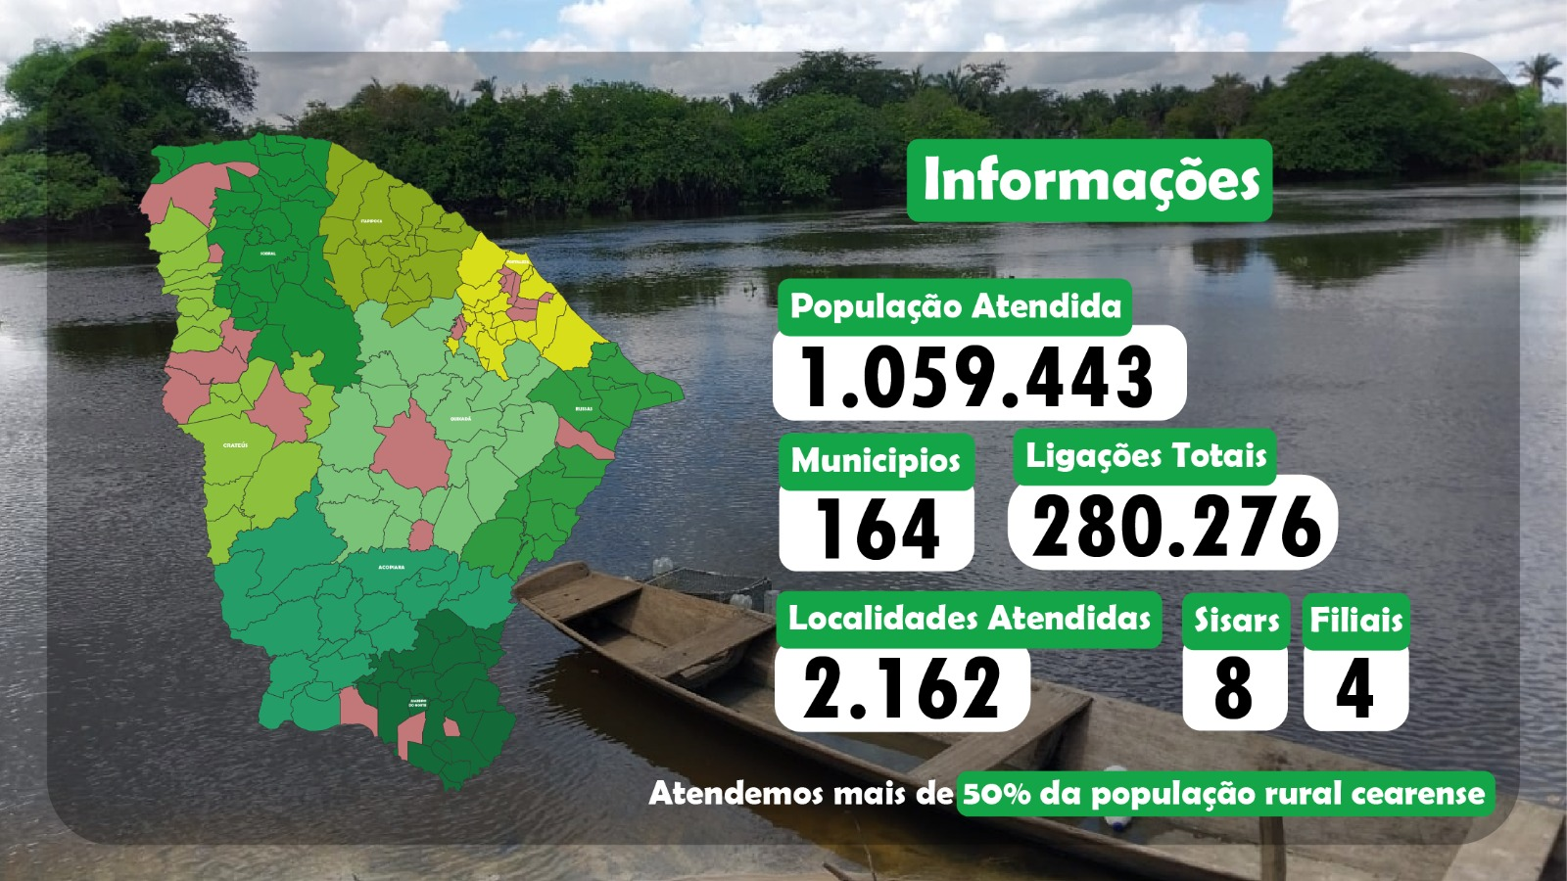

Slide 14
INDICADORES DE AVALIAÇÃO DE DESEMPENHO DO SISAR
INDICADORES SOCIAIS
INDICADORES TÉCNICOS
INDICADORES ADMINISTRATIVOS
Regularização das Associações
Ações Sociais
População atendida
Treinamento de diretoria
Índice de Qualidade de Água
Índice de Perdas na distribuição
Índice de Eficiência Energética
Índice de Eficiência no atendimento
Recuperação de Sistemas
Incremento do faturamento
Eficiência da Arrecadação
Índice de Ligações ativas
Despesa de Exploração
Índice de Água faturada
Para avaliação dos modelos de gestão rural usamos os parâmetros:
Político, Técnico, Social, Econômico-financeiro e Ambiental.

Slide 15
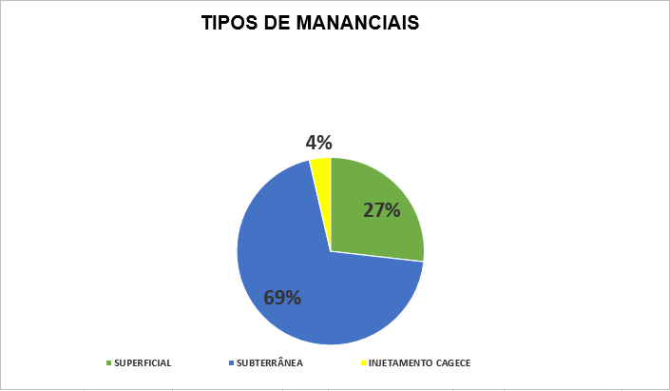
Notes:
15
15
15
15

Slide 16
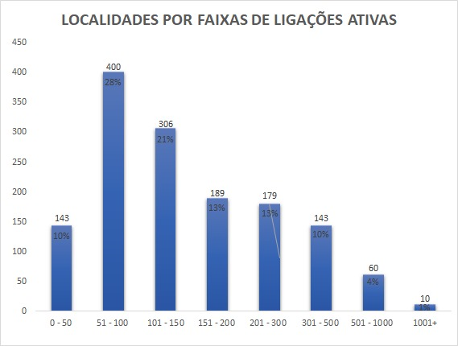
Notes:
16
16
16
16

Slide 17
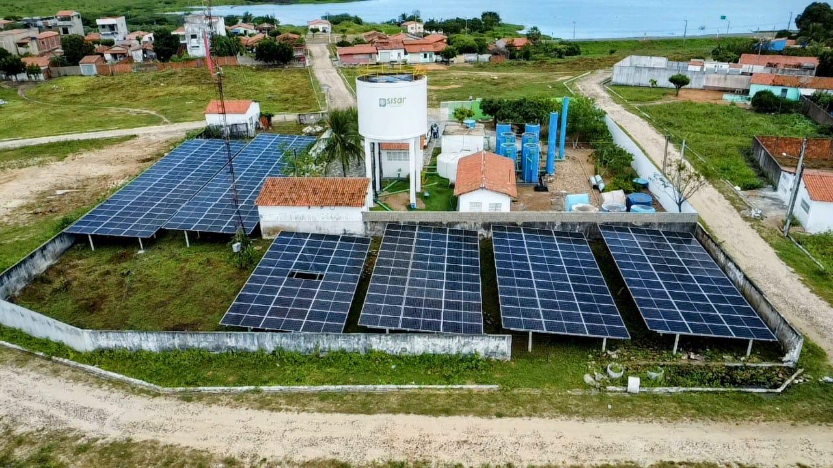
Fortalecimento Social e Novas Tecnologias
Município de Ipaporanga

Slide 18
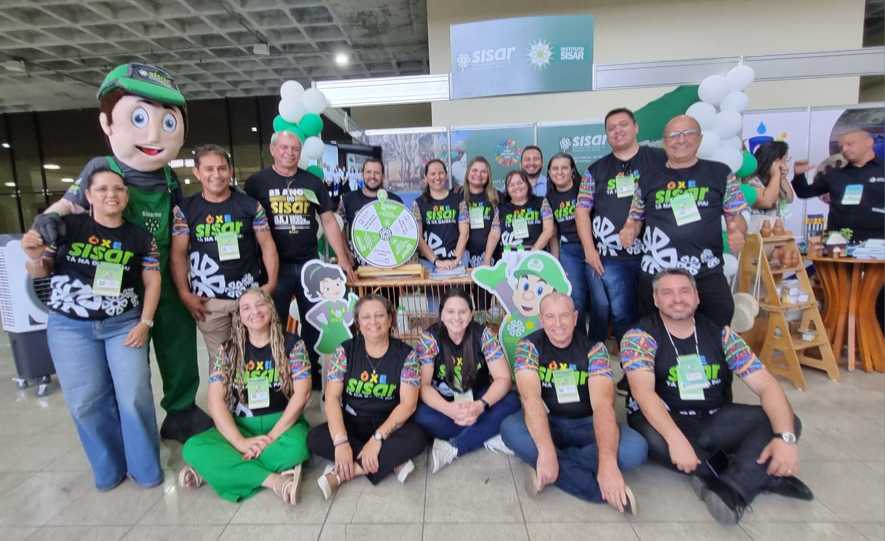
“Sempre parece impossível, até que seja feito”
Nelson Mandela

Slide 19
OBRIGADO!
www.sisar.org.br
@institutosisar
Marcondes Ribeiro Lima
Diretor Presidente
marcondes.ribeiro@sisar.org.br
Contato: 85 99868-0688

